Slide 1




Python - O’zgaruvchilar
(komment va errorlar)

Slide 2
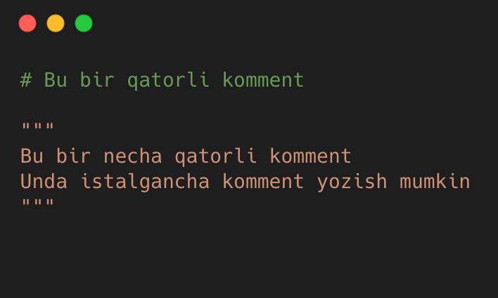
Komment yozish
Inson tilda dastur nima qilayotganini tushuntirish uchun eslatma sifatida yozilgan matn comment (izoh, sharh) deb aytiladi.
Kommentlar bajarilmaydi, lekin ular dastur o'qilishini yaxshilaydi va tushunishni osonlashtiradi.

Slide 3
Variables (O’zgaruvchilar)
O’zgaruvchi —ma’lumotlarni yozish va o’qish mumkin bo’lgan xotiraning nomlangan qismi.

Slide 4
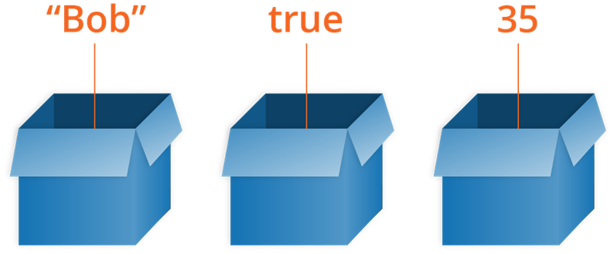
Variables (O’zgaruvchilar)
O’zgaruvchilar - ma’lumot saqlash uchun nomlangan kotainerlardir
name
married
age

Slide 5
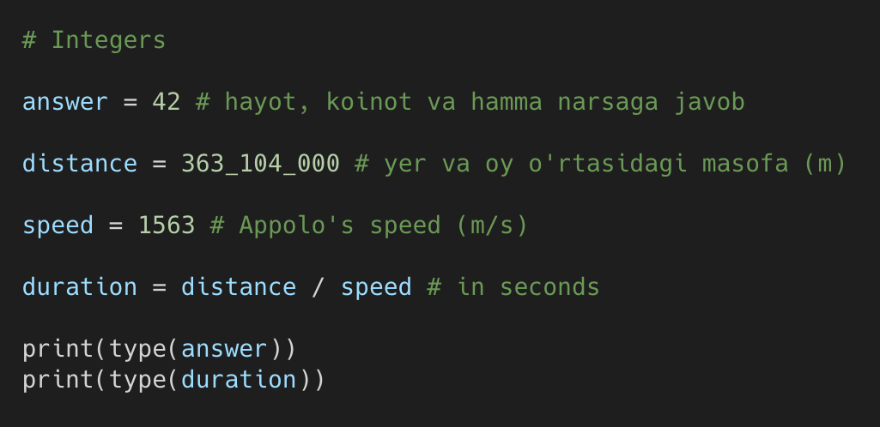
Ma’lumot turi: Integer
Integer - butun son degani.
Misol uchun: -3, -2, -1, 0, 1, 2, …
Python Integerning chegarasi yo’q
Ma’lumot hajmi dinamikli o’zgaradi.
Ular ustida barcha matematik amallarni bajarsa bo’ladi

Slide 6
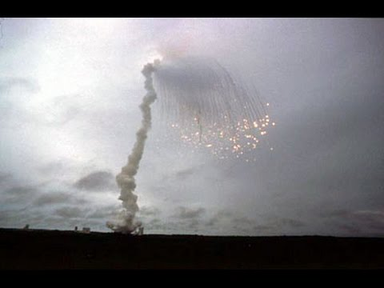

Slide 7
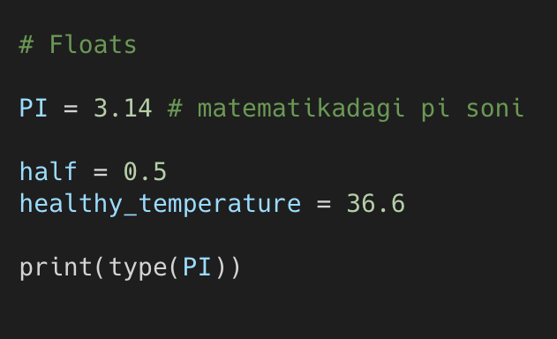
Ma’lumot turi: Float
Float - o’nli kasrlar
Misol uchun: 0.5, -1.2, 9.0
Ularni aniqlik darajasi chegaralangan: Verguldan keyingi xonalari.
Ular ustida barcha matematik amallarni bajarish mumkin.

Slide 8
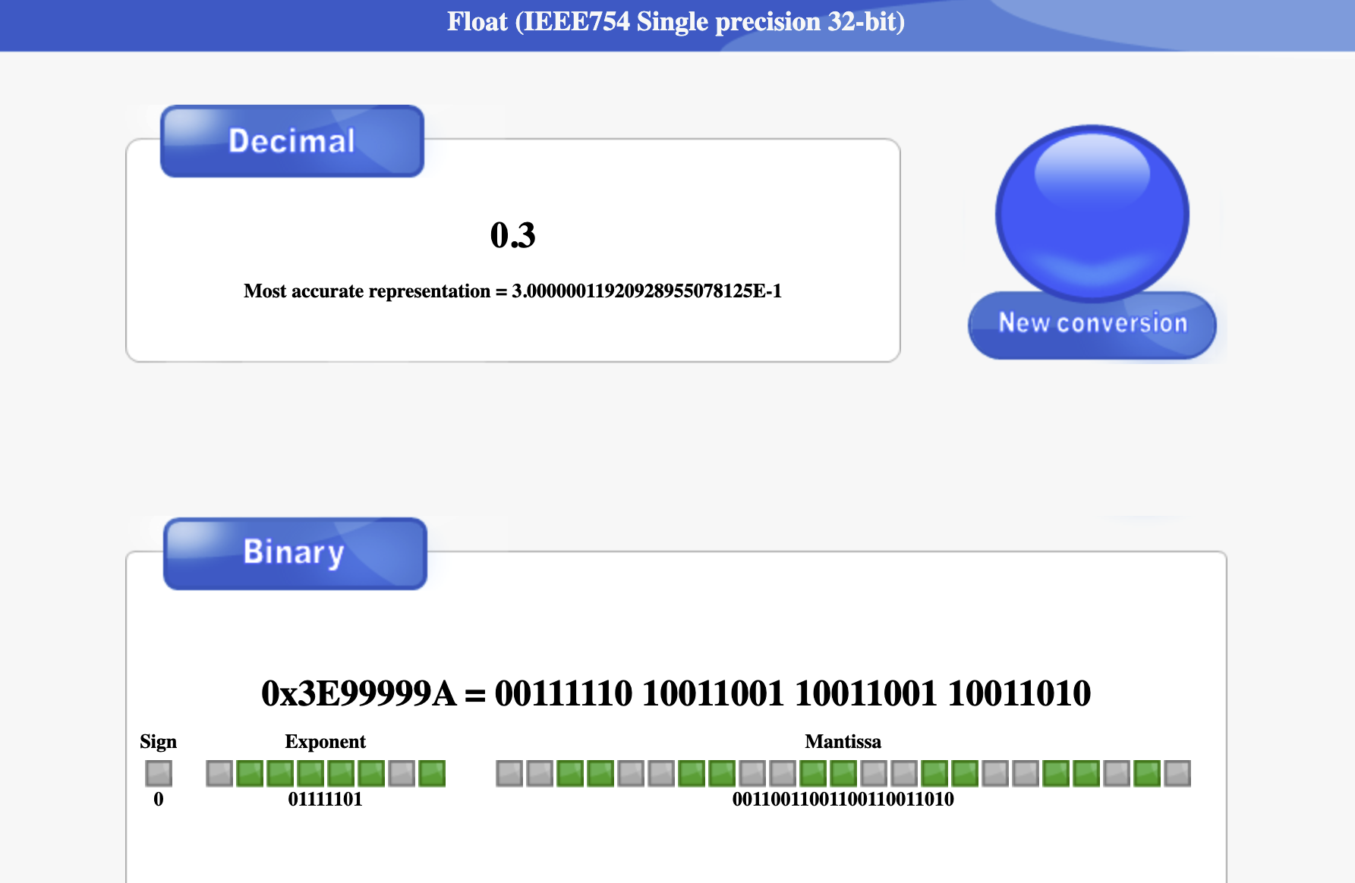

Slide 9
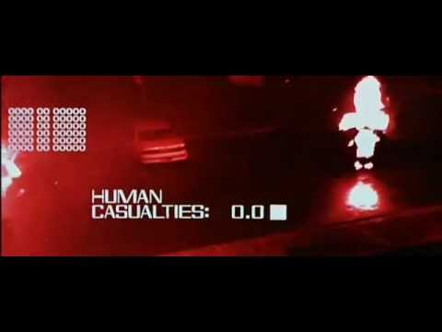

Slide 10
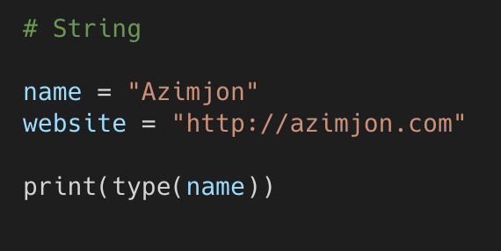
Ma’lumot turi: String
String - matn saqlash uchun ma’lumot turi. Uning hajmi ham dinamikli o’zgaradi.
String uzunligini topish uchun len funksiyasi shlatiladi

Slide 11
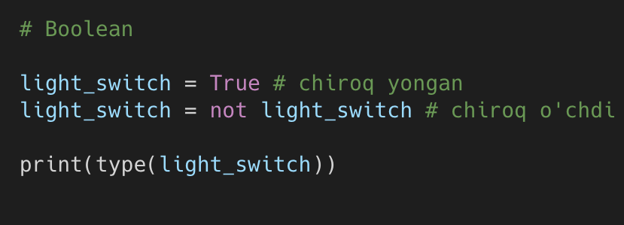
Ma’lumot turi: Boolean
Boolean - faqat True/False rost/yolg’on qiymatlarini saqlaydigan ma’lumot turi.
Integer turidan kelib chiqgan.

Slide 12
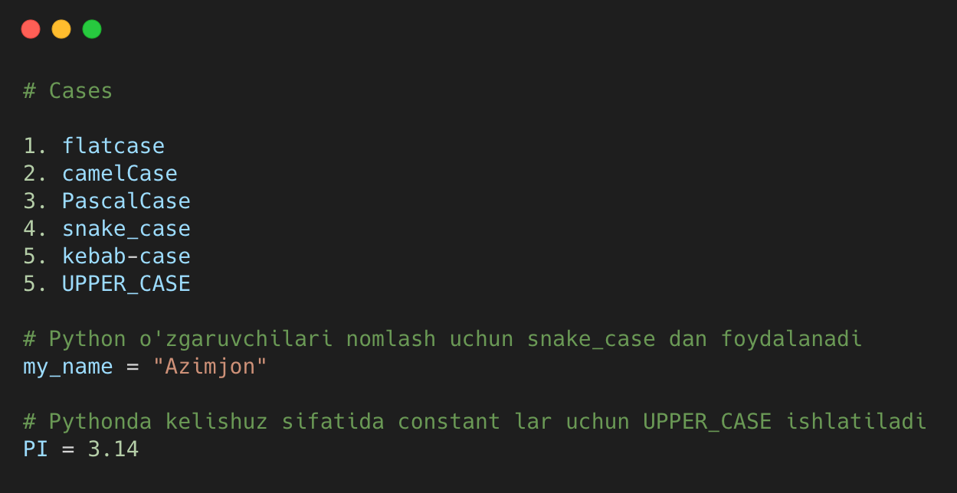
O’zgaruvchilarni nomlashdagi kelishuvlar (Conventions)

Slide 13
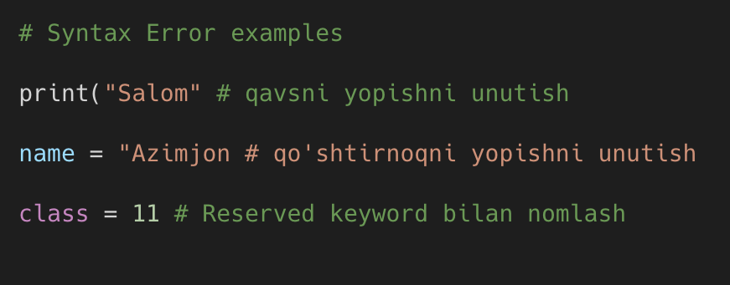
Errors: Syntax Error

Slide 14
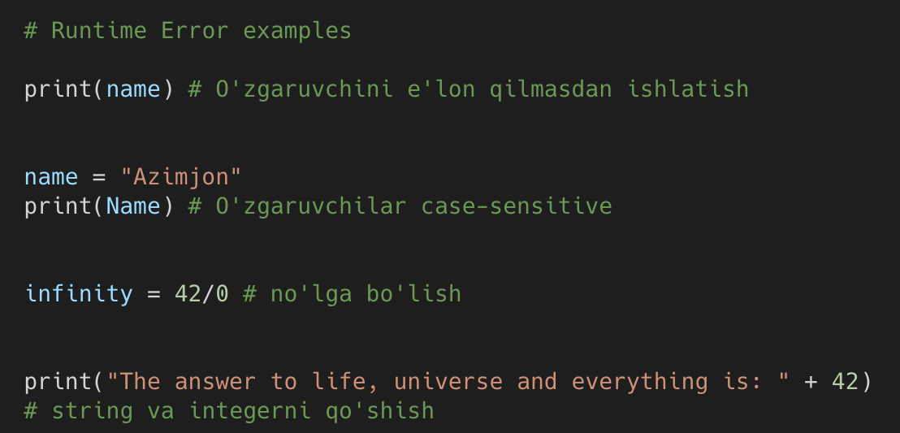
Errors: Runtime Error

Slide 15


